Slide 1

Εφαρμογη τοπικου πρωταθληματος

Slide 2
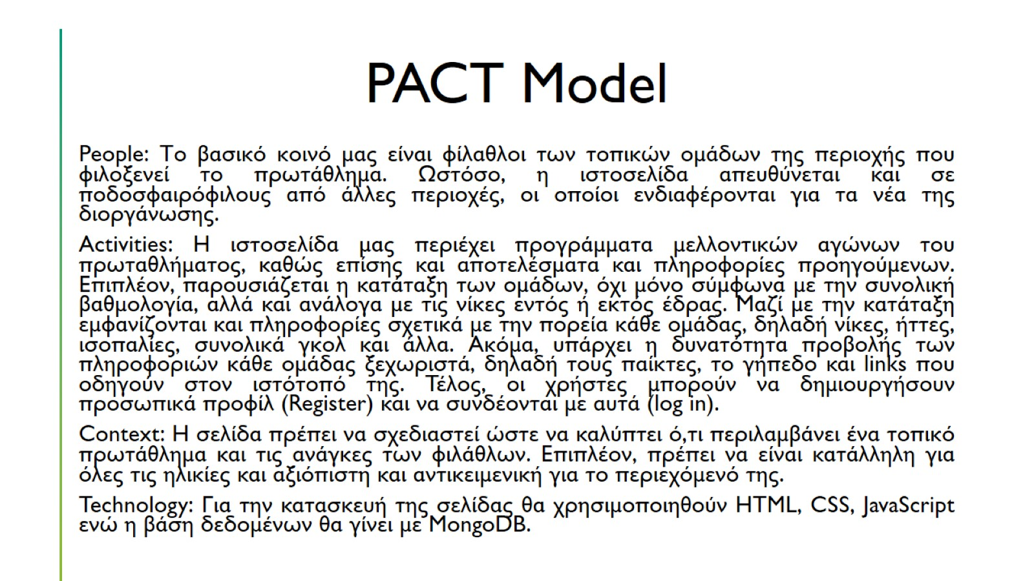
PACT Model

Slide 3
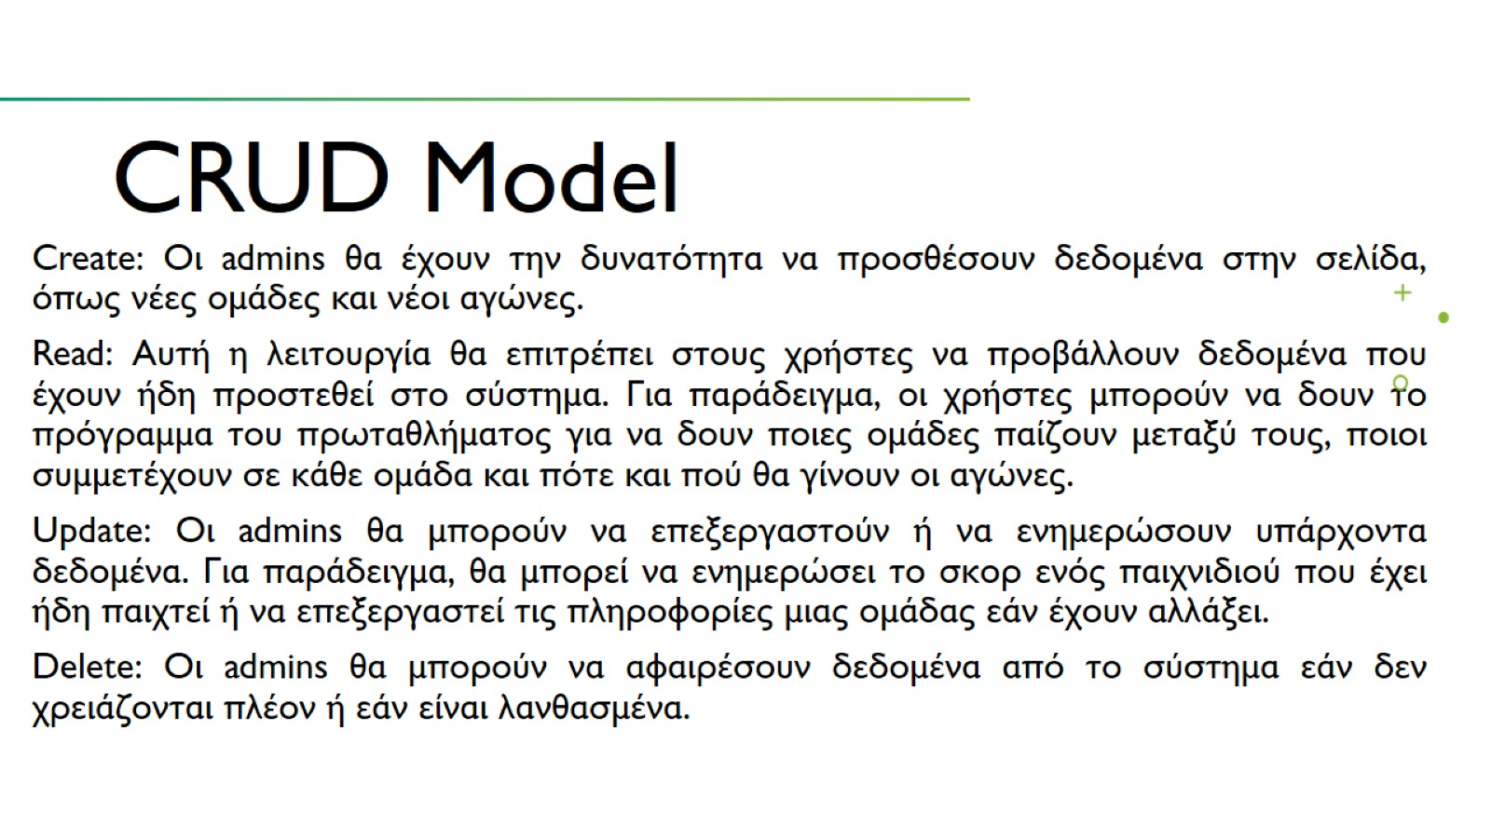
CRUD Model

Slide 4
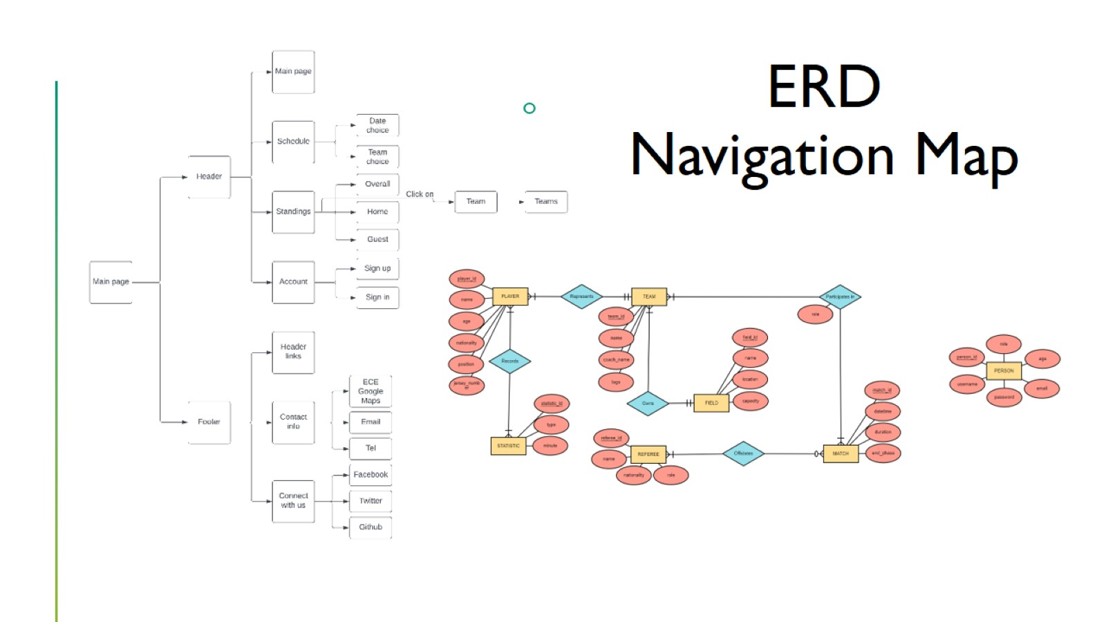
ERD Navigation Map

Slide 5
